Slide 1





Monitoramento Eficiente de Aplicações com Elastic APM
Renato Groffe
Microsoft MVP, MTAC
linkedin.com/in/renatogroffe renatogroffe.medium.com

Slide 2


Renato Groffe
Arquiteto de Soluções/Software
Microsoft Most Valuable Professional (MVP)
Multi-Plataform Technical Audience Contributor (MTAC)
20 anos de experiência na área de Tecnologia
Community Leader, Autor Técnico e Palestrante
https://renatogroffe.medium.com

Slide 3







Renato Groffe - Comunidades
https://renatogroffe.medium.com

Slide 4

Download dos materiais desta apresentação
github.com/renatogroffe/ElasticAPM_DevOpsExperience-Fev2024

Slide 5
Agenda
Monitoramento e Tracing Distribuído: visão geral, importância...
Elastic APM
Exemplo prático

Slide 6

Aplicações Distribuídas e Microservices: desafios
A importância da Observabilidade
Necessidade de monitorar a comunicação entre várias aplicações
Como analisar todo o caminho percorrido por um fluxo de negócio?

Slide 7

Observabilidade e seus pilares
Métricas
Logs
Traces

Slide 8
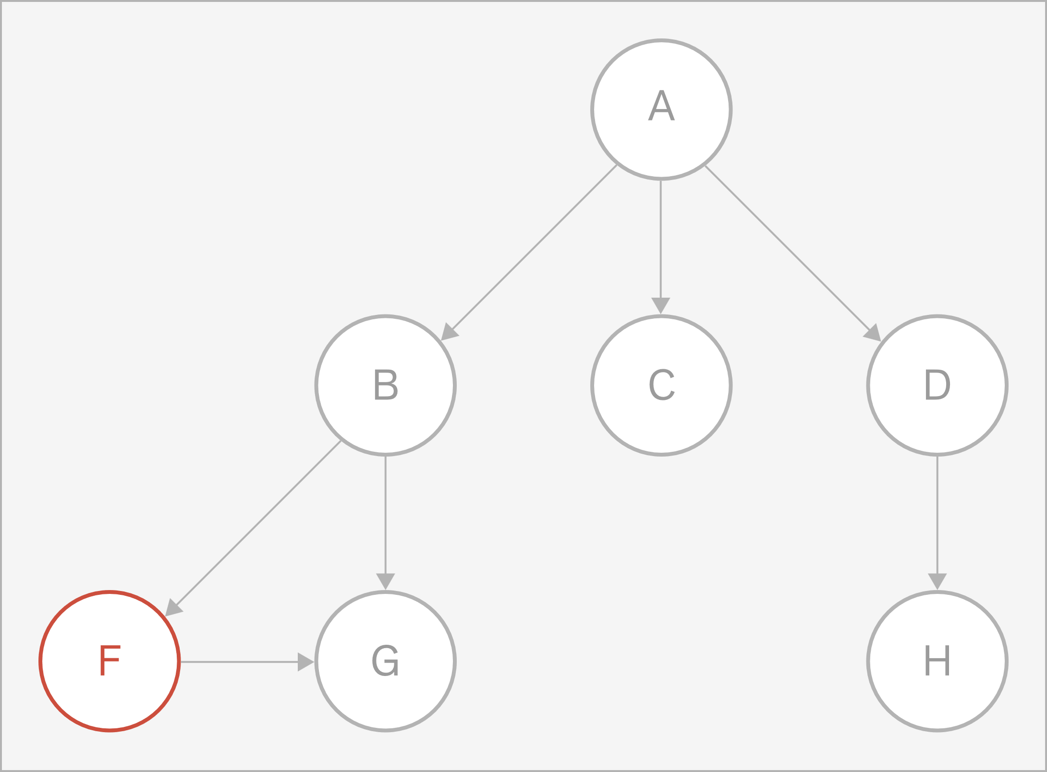
Distributed Tracing: uma visão geral
Monitoramento de transações em cenários de aplicações distribuídas
Comunicação entre diferentes sistemas, dependências...
Útil na detecção e resolução de problemas

Slide 9
Tracing: elementos e conceitos importantes
Telemetria
Log
Span
Trace
Métricas

Slide 10
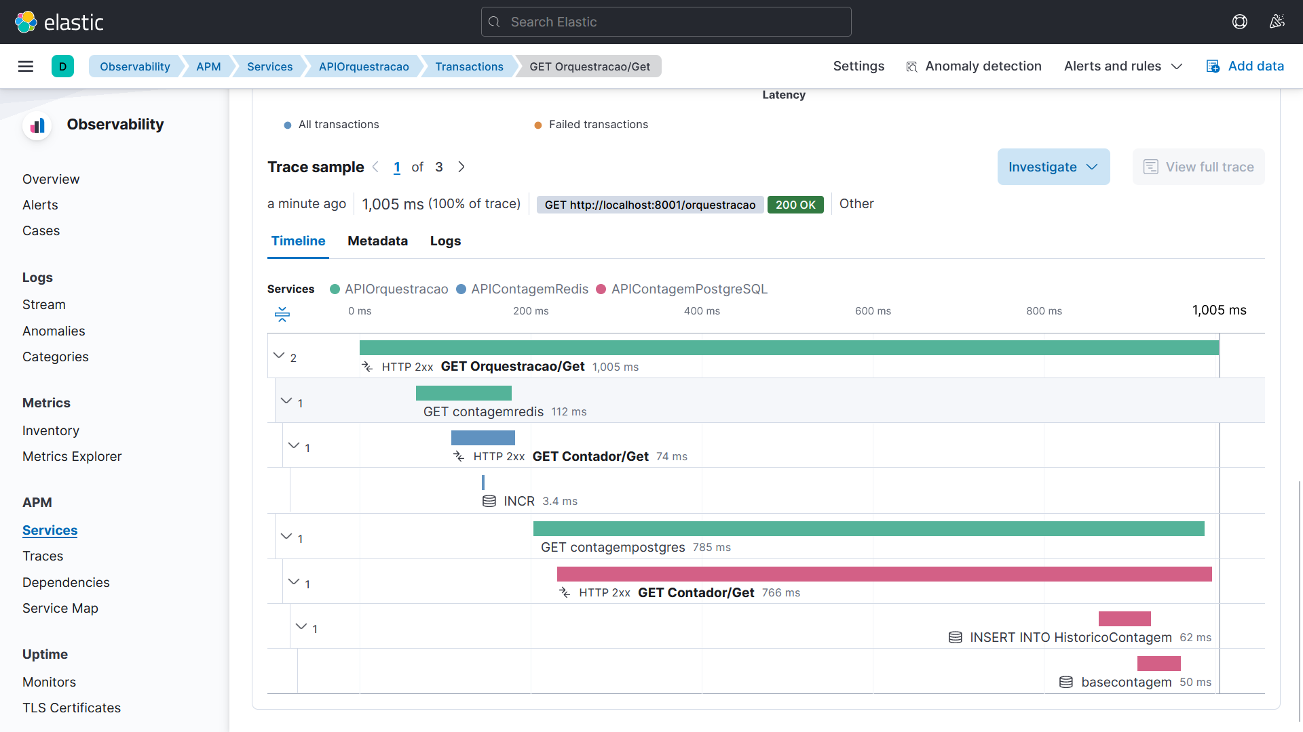

Slide 11
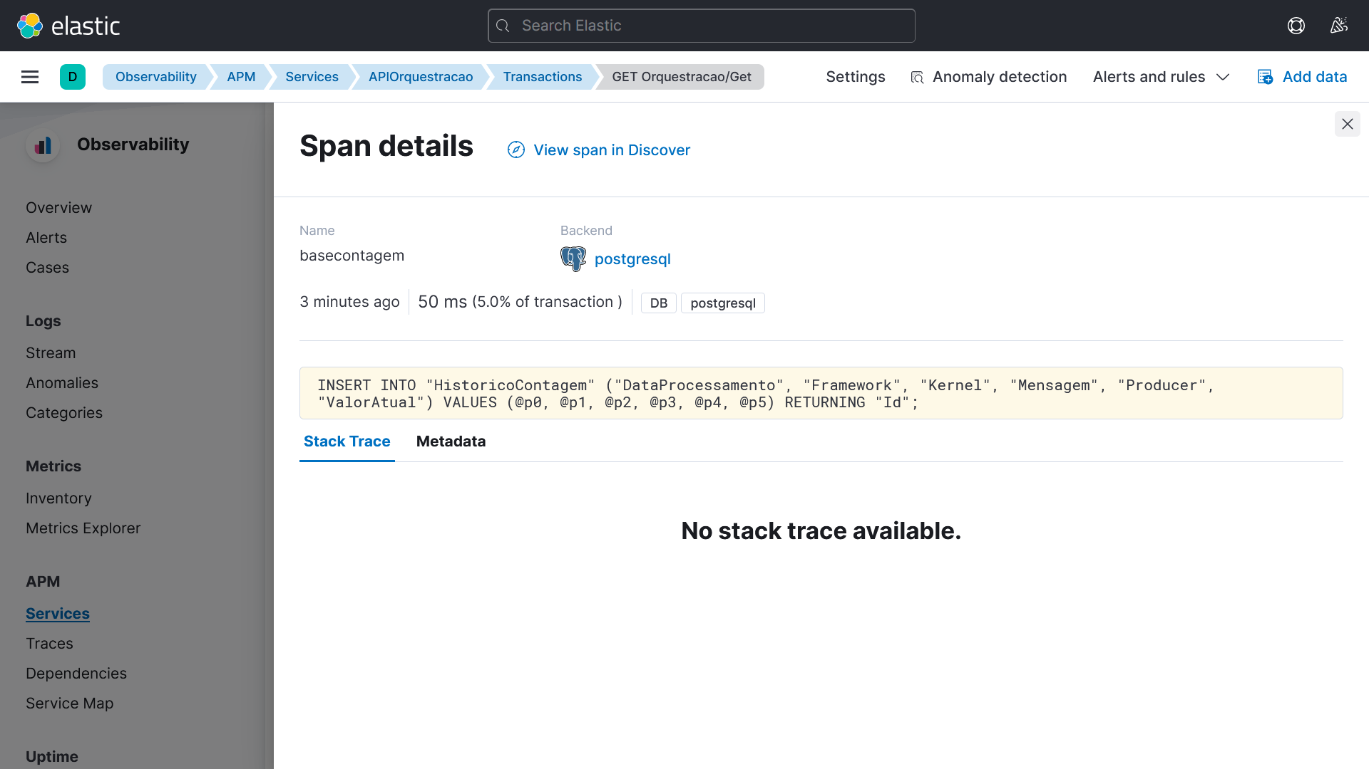

Slide 12
Elastic APM: uma visão geral
APM: Application Performance Monitoring
Parte integrante da Elastic Stack, que inclui Elasticsearch e Kibana
Rastreamento, análise e solução de problemas relacionados ao desempenho de aplicações
Site: https://www.elastic.co/pt/observability/application-performance-monitoring

Slide 13
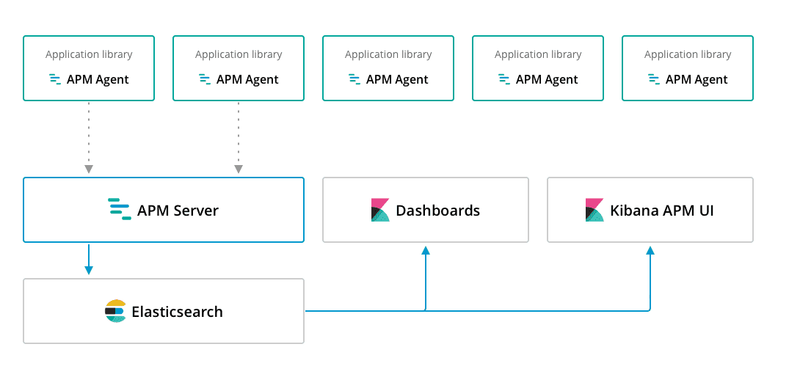

Elastic APM: uma visão geral

Slide 14
Elastic APM: uma visão geral
APM: Application Performance Monitoring
Integração com stacks como .NET, Java, Node, Python...
Suporte do OpenTelemetry

Slide 15
Elastic APM: uma visão geral
Alternativa a outras soluções como Jaeger, Zipkin, Dynatrace, New Relic...
Excelente para arquiteturas de microsserviços e sistemas distribuídos
Identificação de gargalos de performance e pontos de melhoria

Slide 16
Download dos materiais desta apresentação
github.com/renatogroffe/ElasticAPM_DevOpsExperience-Fev2024

Slide 17
EXEMPLOS PRÁTICOS

Slide 18
OBRIGADO!

